Slide 1

Грибы – враги и санитары леса
Воропаева С.В

Slide 2

Грибы – враги и санитары леса
Цель: выяснить, каким образом грибы являются санитарами леса.
Задачи исследования:
изучить роль грибов в природе,
роль грибов в круговороте веществ;
выявить роль грибов в болезнях леса
Объект исследования: грибы.
Гипотеза: грибы-паразиты приносят большой урон лесному хозяйству

Slide 3
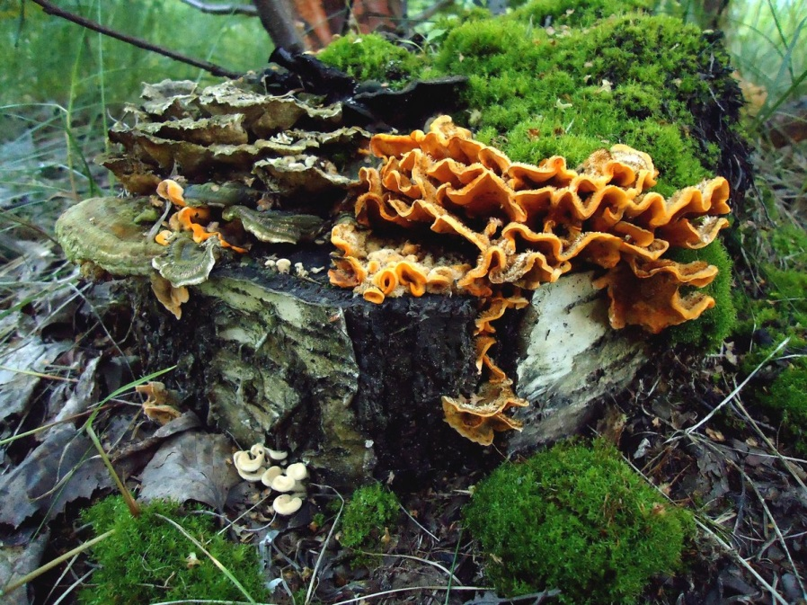
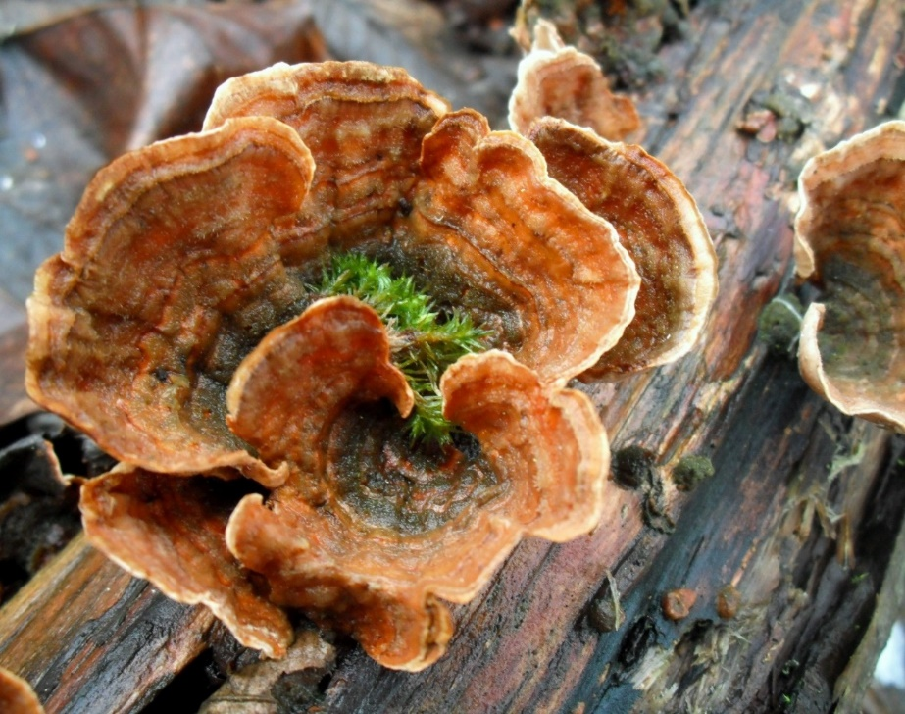
Роль грибов в природе
Грибы - организмы, широко распространённые в природе и встречающиеся в различных, иногда самых неожиданных местах обитания. Они живут в почве и воде, на различных мёртвых остатках растений и животных, а также паразитируют на живых организмах.
Велика роль грибов в круговороте веществ. Разлагая органические остатки, грибы участвуют в почвообразовании и в образовании плодородного слоя почвы - гумуса. Паразитируя на растениях и животных, грибы вызывают у них различные заболевания, приносят значительный урон сельскому хозяйству.

Slide 4
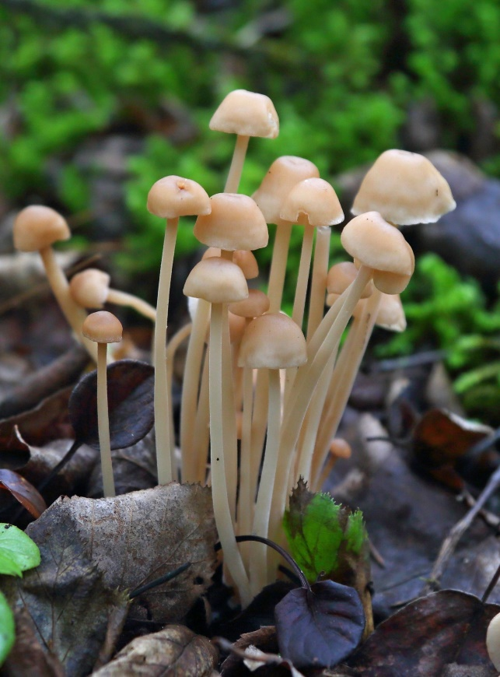
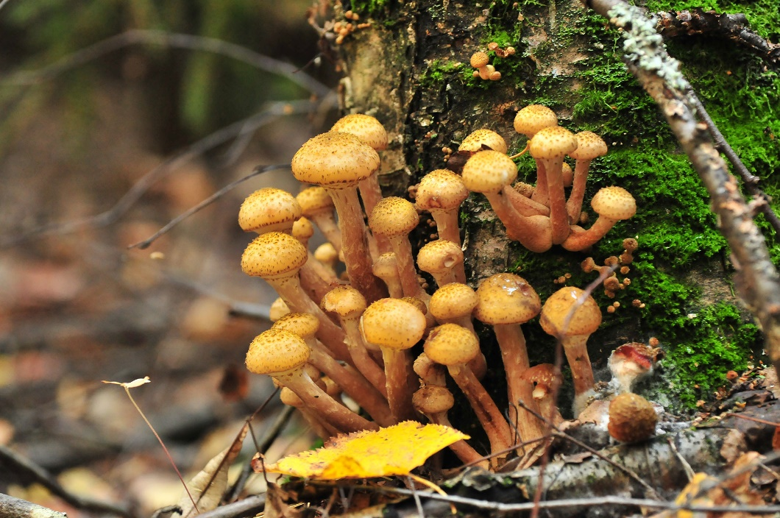
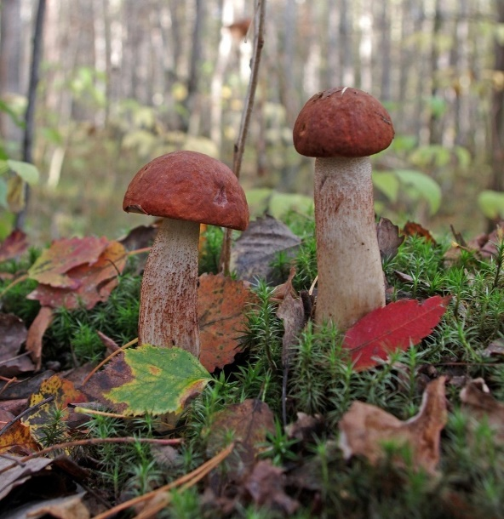
Роль грибов в природе
Некоторые грибы образуют микоризу с деревьями, и это очень важно для деревьев.
Съедобные грибы - хорошее подспорье в пищевом рационе людей.
Грибы играют огромную роль в жизни леса. Часть из них разлагает лесной опад.

Slide 5
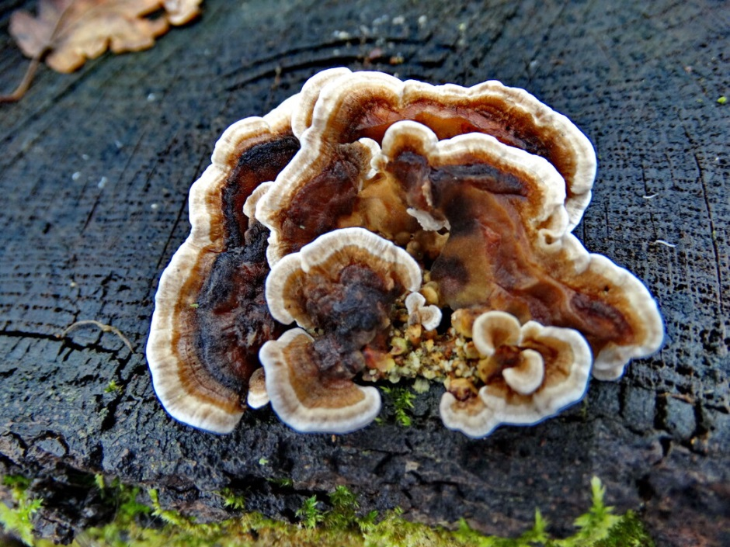
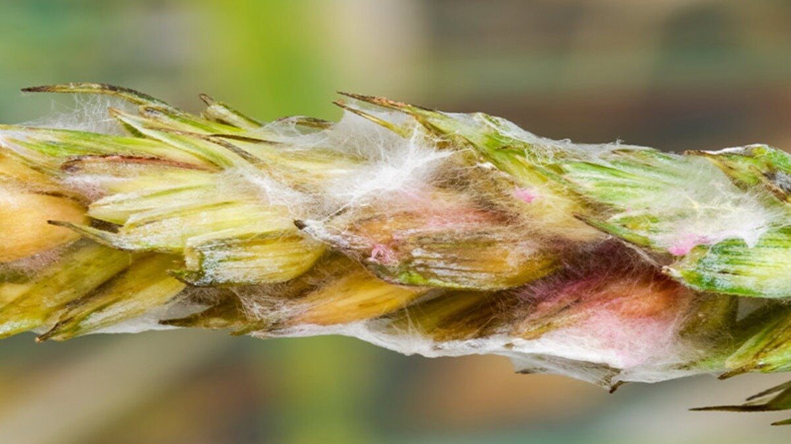
Роль грибов в болезнях леса
Сапротрофы Это макро- и микромицеты, обитающие только на отмершей древесине. К ним относятся складские и домовые грибы, разрушающие древесину на складах и в постройках, микромицеты, вызывающие поверхностное плесневение плодов, семян, синеву древесины.
Некротрофы питаются мёртвыми растительными тканями. К таким грибам относятся виды рода фузариум, вызывающие увядание сеянцев многих древесных и других растений, а также опёнок - виновник усыхания древесных культур.

Slide 6
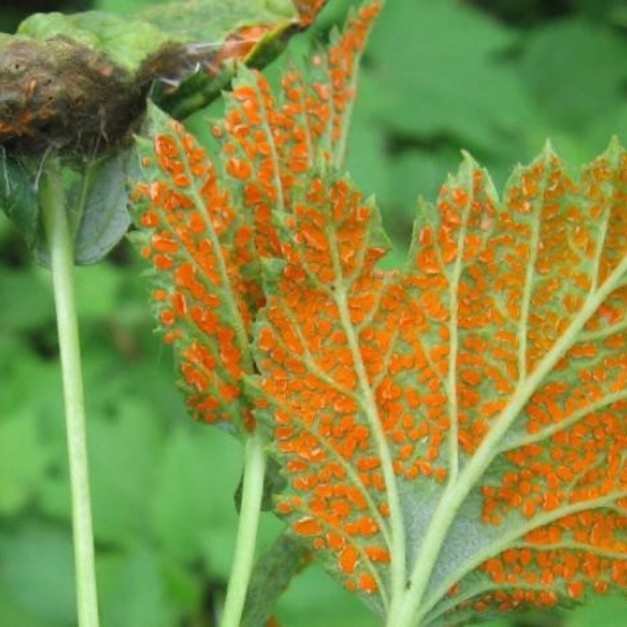
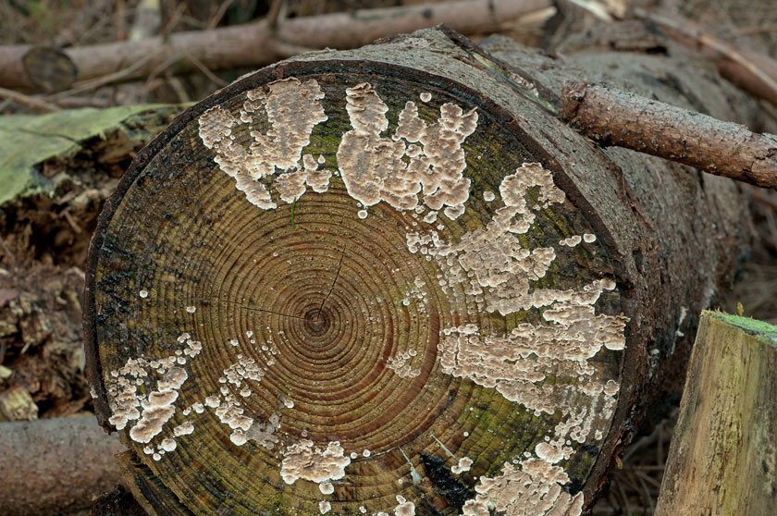
Роль грибов в болезнях леса
Гибель целого дерева или отдельных крупных ветвей вызывают возбудители сосудистых заболеваний и гнилей.
Ржавчинные грибы вызывают на листьях, хвое, коре стволов и ветвей оранжево-жёлтые, буро-коричневые или почти чёрные спороношения, выступающие наружу через разрывы тканей.

Slide 7
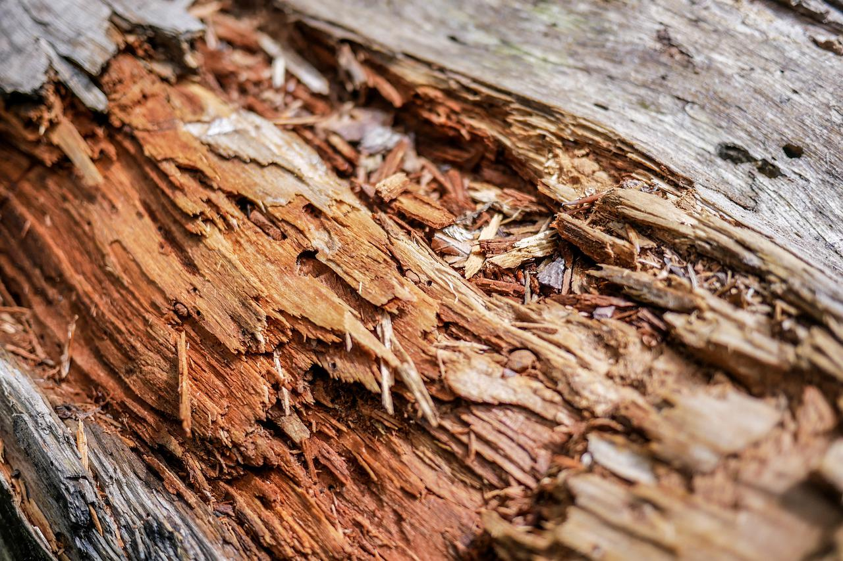
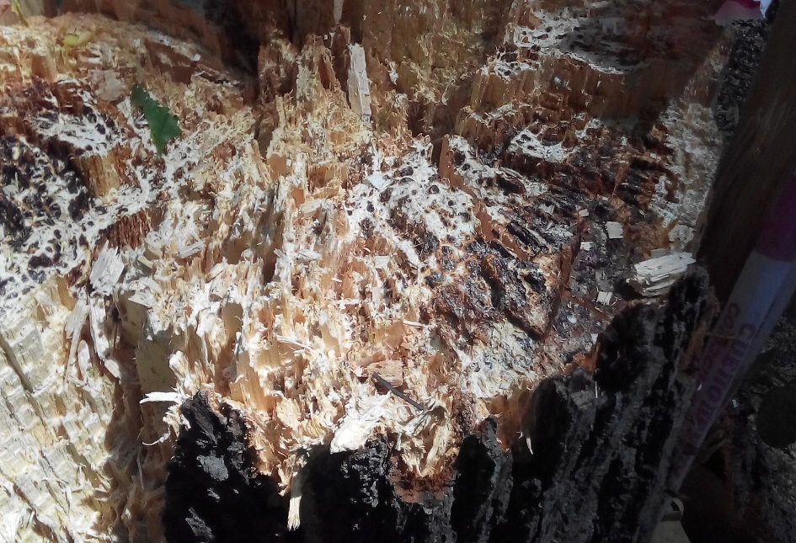
Возбудители гнилей
целлюлозоразрушающие
лигнинразрушающие
В результате деструкции целлюлозы древесина становится хрупкой, ломкой, крошащейся и в конце концов растрескивается на крупные или мелки куски, легко растирающиеся в порошок.
В поражённой древесине появляются пустоты вследствие гниения групп клеток - они хорошо видны невооружённым глазом и заполнены неразложившиеся целлюлозой.

Slide 8
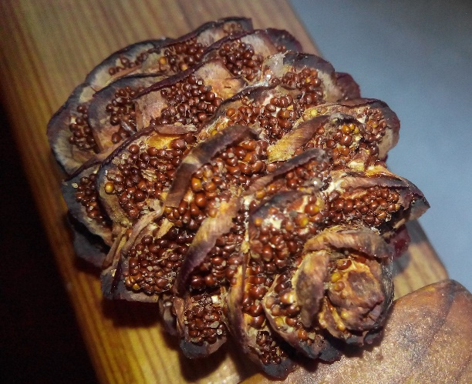
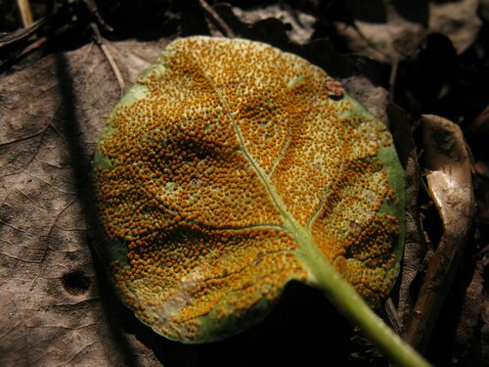
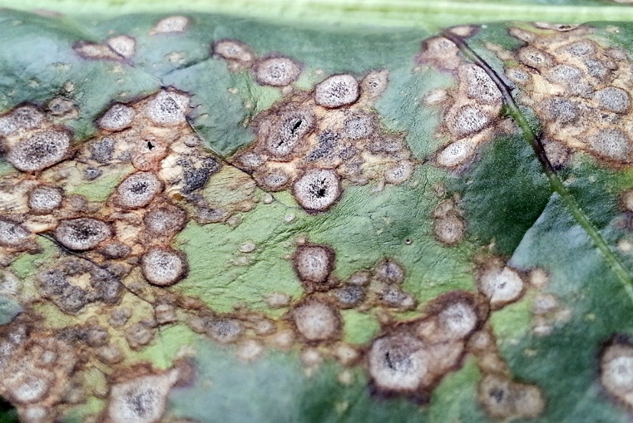
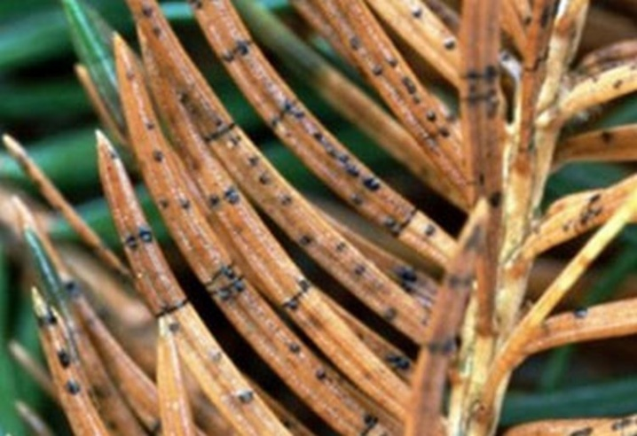
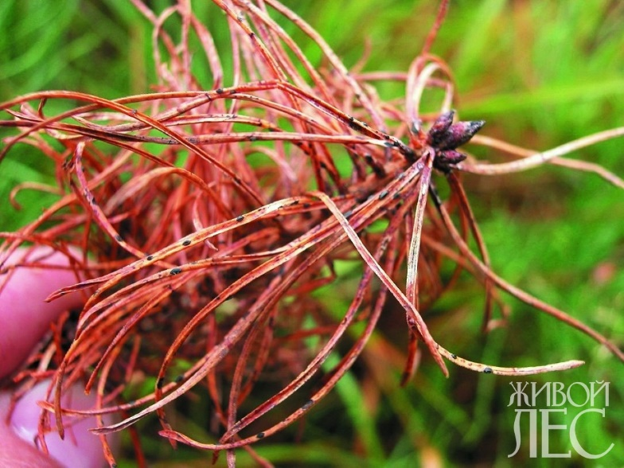
Микромицеты - возбудители болезней древесных пород
Ржавчина шишек ели
Хризомикса грушанковая
Церкоспора
Шютте хвойных пород

Slide 9
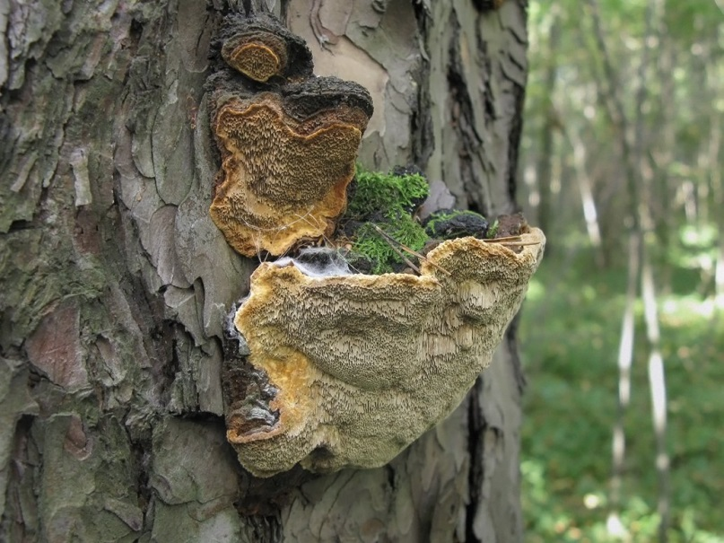
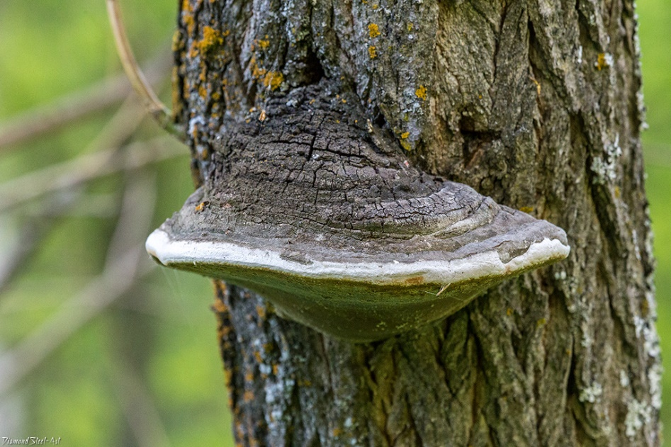
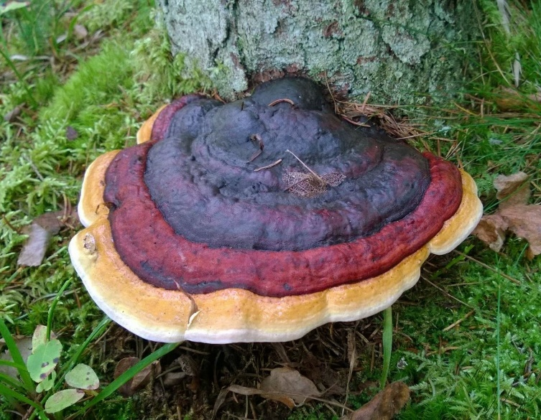
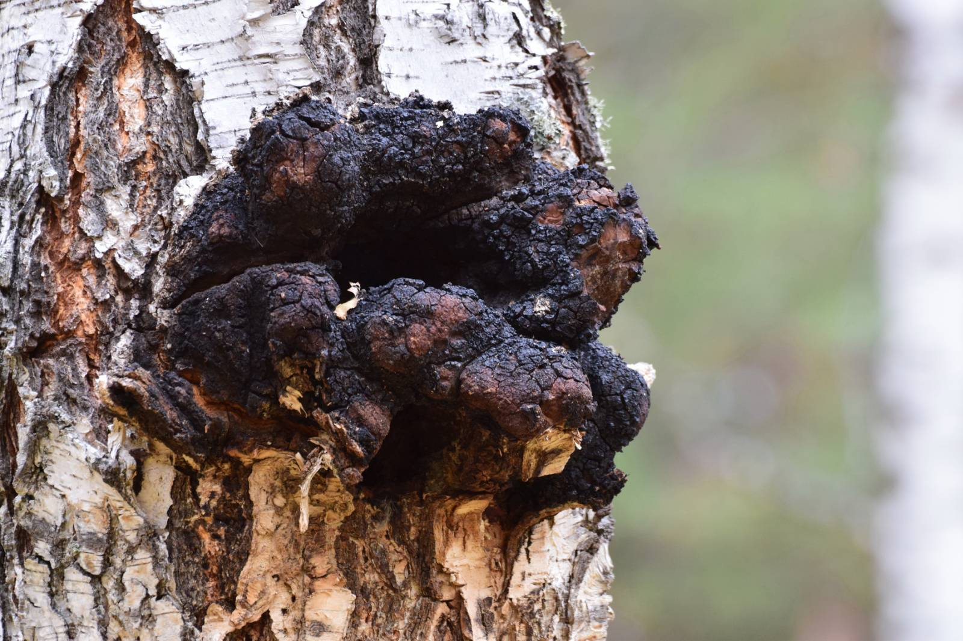
Макромицеты - возбудители болезней леса
сосновая губка
ложный трутовик
чага
окаймленный трутовик

Slide 10
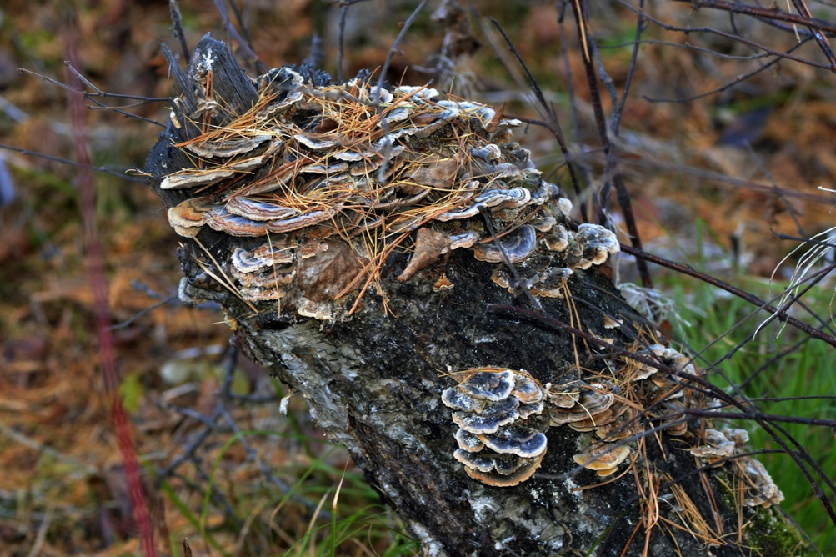
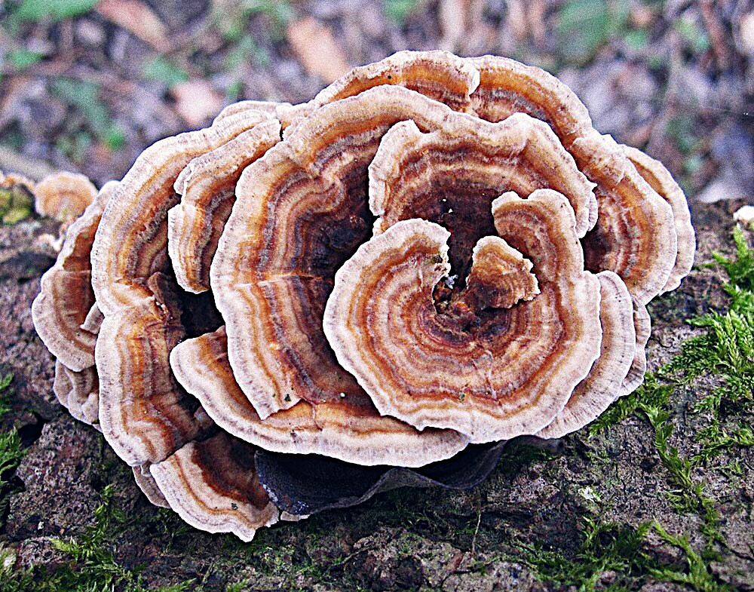
Грибы - санитары леса
Грибам принадлежит главная роль в разрушении лесного опада и в круговороте веществ в природе. Это они очищают почву от многочисленных опавших листьев, хвои, веточек. разрушают пни деревьев, сухостой, сломанные и поваленные ветром стволы, колоды, оставшиеся в лесу на месте рубок.
Распад отмершей древесины в значительной степени осуществляется настоящим, плоским и березовым трутовиками. Они же часто разрушают древесину и других лиственных пород. Кроме этих трутовиков, полуразложившуюся древесину разлагают различные виды кориолусов, чьи тонкие, перепончатые плодовые тела часто в огромных количествах покрывают отмершие стволы.

Slide 11

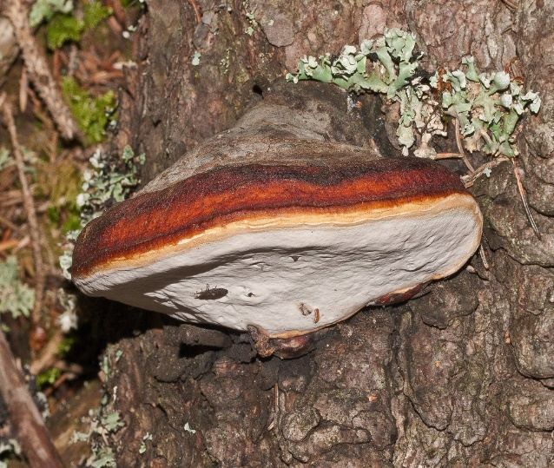
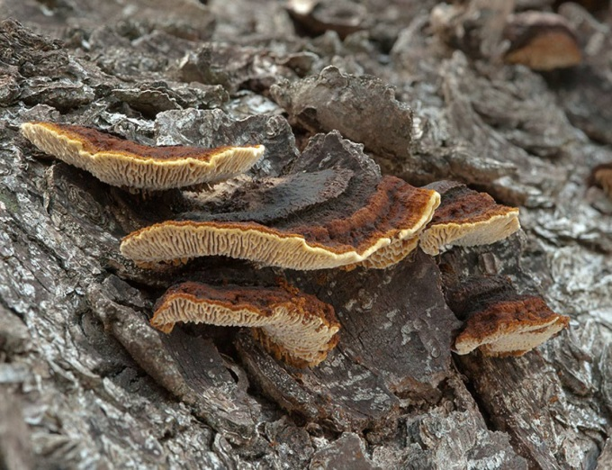
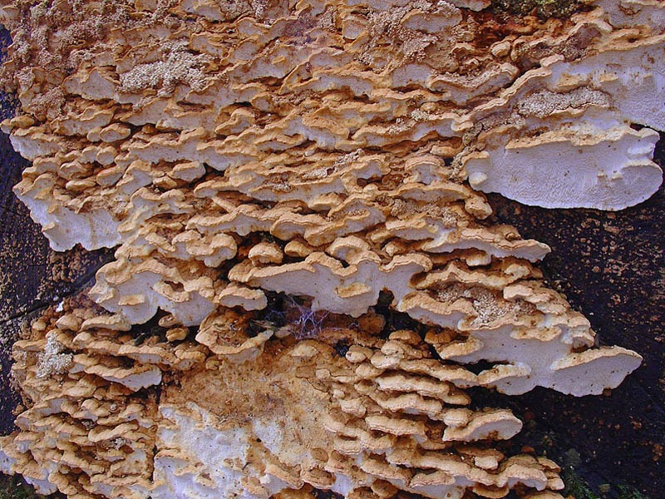
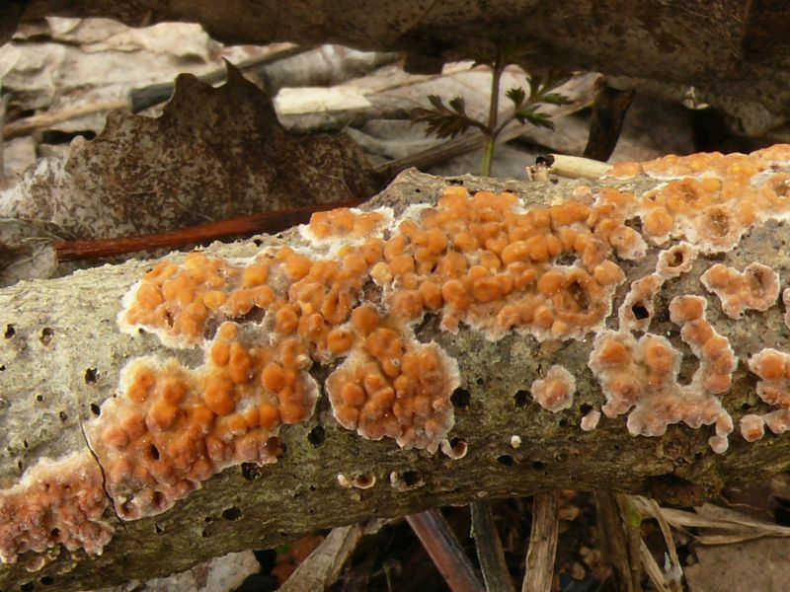
В разложении древесины хвойных пород преобладают грибы
стереум
фомитопсис
глеофиллум
кориолеллелус рядовой
кортициум

Slide 12
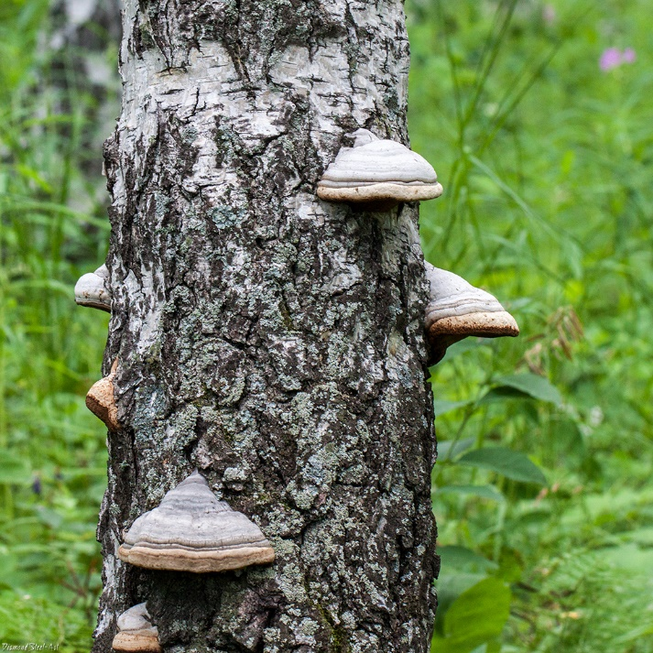
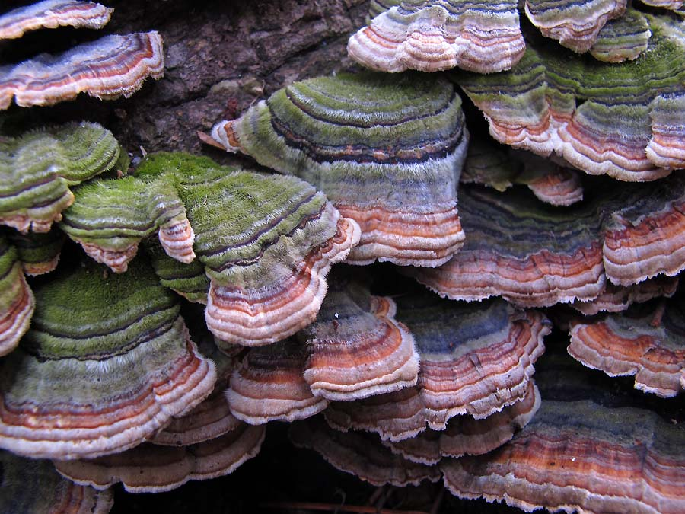
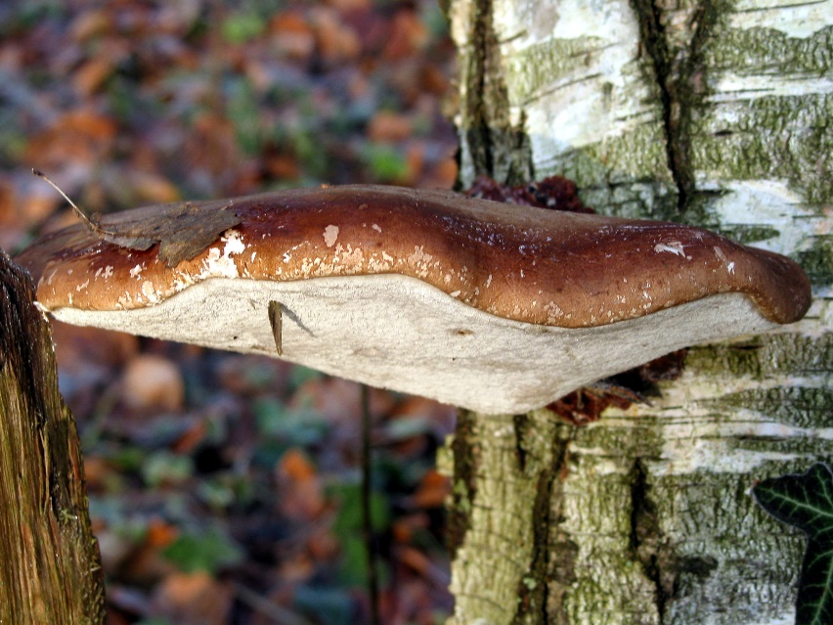
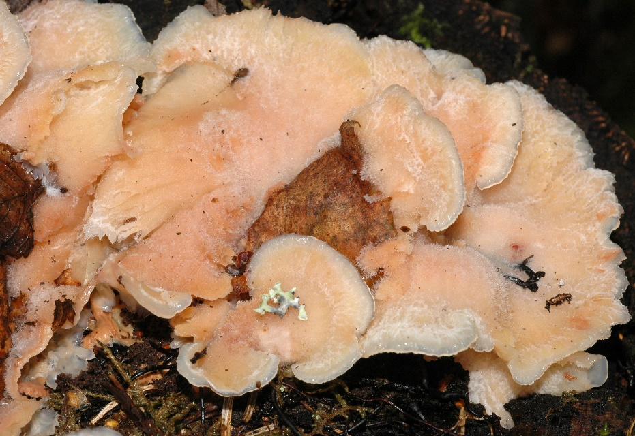
На древесине лиственных пород широко представлены виды
фомес
кориолус
пиптопорус
мерулиус

Slide 13
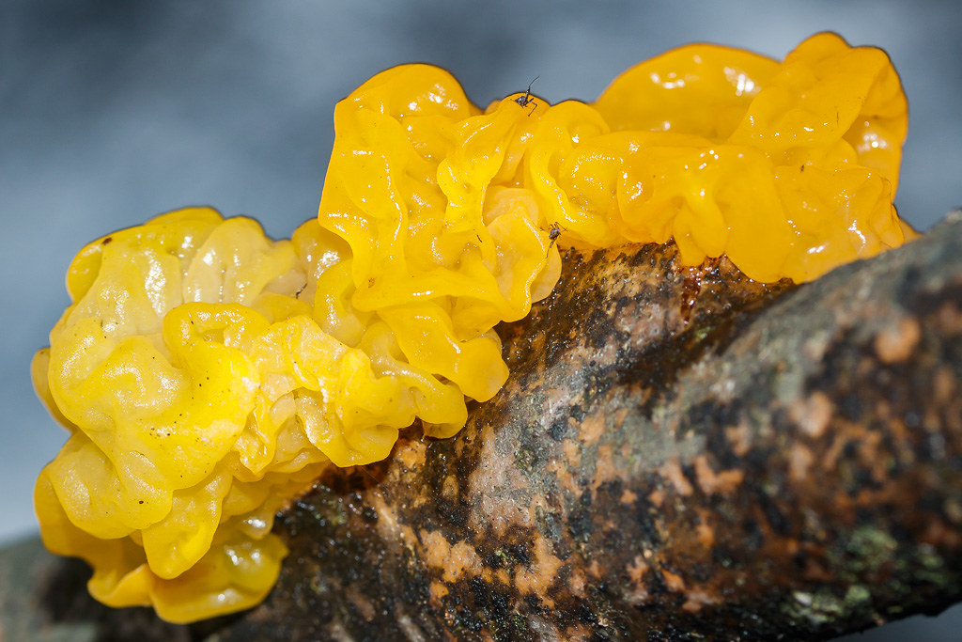
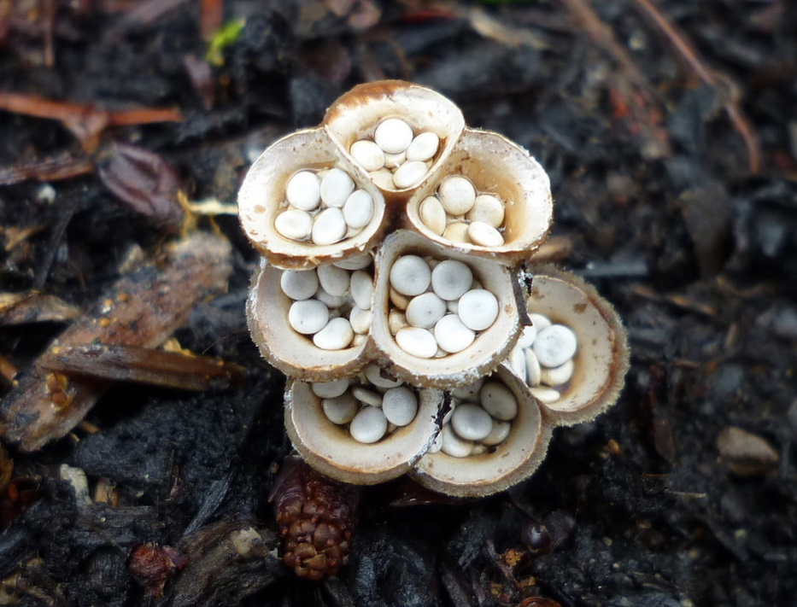
Полуразложившаяся древесина - основное место обитания грибов-дрожалок и многочисленных гнездовиков.
Они осуществляют последнюю фазу разрушения древесины (фазу гумификации), в результате чего древесина становится еще более рыхлой, постепенно покрывается мхами и зелеными растениями
Если бы не было грибов - санитаров леса, эти запасы не могли бы включиться в круговорот вещества в природе, вследствие чего не восстанавливалось бы количество углекислого газа в атмосфере и, как следствие этого, прекратились бы фотосинтез и выделение кислорода.

Slide 14
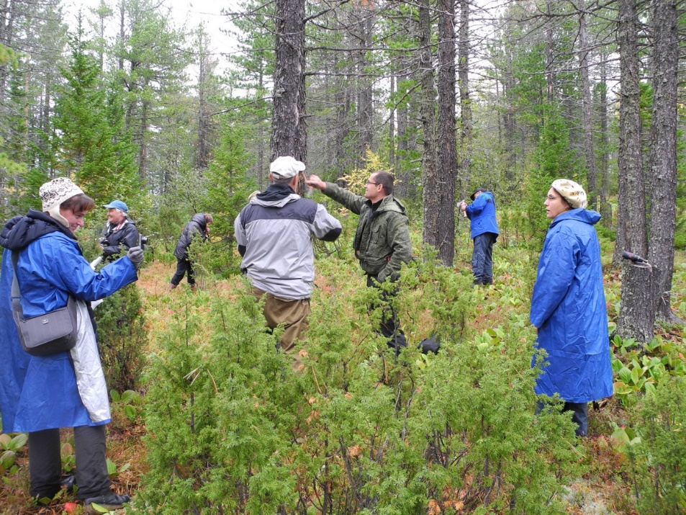
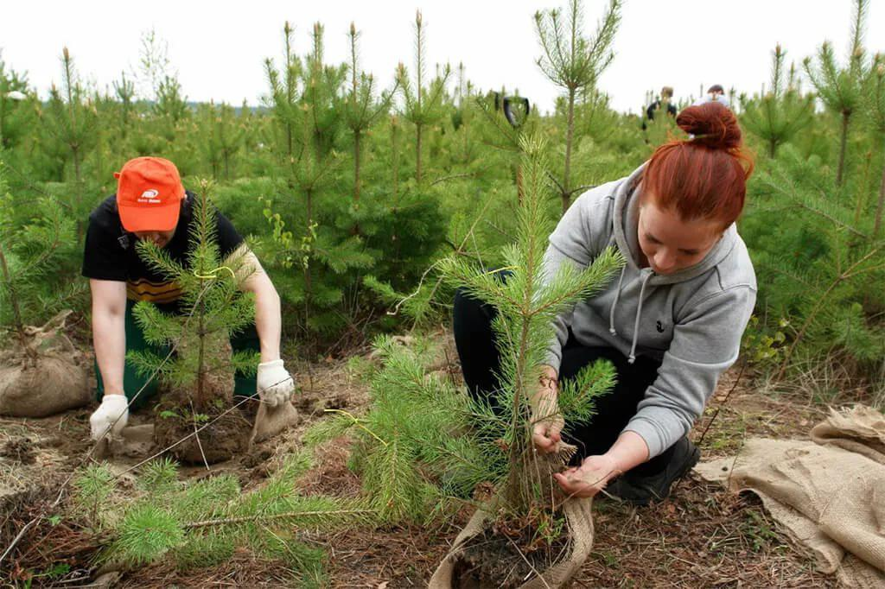
Как защитить лес от болезней
Лес, страдающий от множества видимых и невидимых врагов, требует защиты. И на помощь ему приходят работники лесного хозяйства, они осуществляют надзор за появлением и распространением в лесу наиболее опасных заболеваний, выявляют очаги инфекционных заболеваний, организуют лесоохранные мероприятия.
Наиболее важные их них - подбор здорового посевного и посадочного материала при лесоразведении и восстановлении леса, выращивание здорового посадочного материала в питомниках с соблюдением правил агротехники и с учетом поражаемости выращиваемых лесных пород одноименными возбудителями.

Slide 15
Заключение
В процессе моей работы я узнал, что:
Грибы - организмы, широко распространённые в природе
Грибы играют важную роль в круговороте веществ. Разлагая органические остатки, грибы вместе с бактериями участвуют в почвообразовании и, в частности, в образовании плодородного слоя почвы - гумуса.
Грибы являются причиной болезней леса. Паразитируя на растениях и животных, грибы вызывают у них различные заболевания (стригущий лишай у животных), приносят значительный урон сельскому хозяйству (головня и ржавчина хлебных злаков). Поселяясь на сельскохозяйственных продуктах, сырьё и полуфабрикатах, грибы могут стать причиной их порчи и даже интоксикации.
Грибы являются санитарами леса.

